Slide 1


Norme de qualité pour le glaucome
Orienter des soins fondés sur des données probantes
Pour les adultes atteints d’un glaucome primaire à angle ouvert et à ceux qui sont à risque de développer un glaucome primaire à angle ouvert en Ontario
Notes:
Si vous avez des questions sur le contenu de cette présentation, veuillez nous contacter à QualityStandards@hqontario.ca

Slide 2
Objectifs
Aperçu des normes de qualité
De quoi s’agit-il? Comment sont-elles utilisées?
Pourquoi cette norme de qualité est-elle nécessaire?
Écarts et variations dans la qualité des soins pour les adultes atteints d’un glaucome primaire à angle ouvert et à ceux qui sont à risque de développer un glaucome primaire à angle ouvert en Ontario
Comment mesurer le succès
Indicateurs qui peuvent vous aider à mesurer vos efforts d’amélioration de la qualité
Déclarations de qualité en bref
Les recommandations clés de la norme de qualité pour le glaucome

Slide 3


Normes de qualité
Informent les cliniciens et les patients sur ce devraient être la qualité des soins
Elles se concentrent sur les affections pour lesquelles il existe des variations importantes dans la prestation des soins, ou s’il existe des écarts entre les soins offerts en Ontario et ceux que les patients devraient recevoir.
Elles reposent sur les meilleures données probantes disponibles.
Notes:
Les normes de qualité sont un petit ensemble d’énoncés à incidence élevée qui décrivent les soins optimaux lorsqu’il existe des écarts de qualité cernés en Ontario.
L’application des normes est volontaire, et les normes sont de nature ambitieuse.
Conçues pour « relever le niveau » dans le but d’offrir les meilleurs soins possible à tous les Ontariens, peu importe où ils vivent dans la province.
Il existe de nombreuses lignes directrices, normes professionnelles et autres recommandations qui enrichissent l’ensemble des données probantes. Les normes de qualité complètent ces ressources.
Les normes de qualité énoncent les caractéristiques des soins qui devraient être offerts, mais ne nomment pas les personnes qui devraient les offrir (contrairement aux autres guides de pratique clinique et guides de pratiques exemplaires).
Les normes de qualité sont :
Concises : 5 à 15 énoncés solides, fondés sur des données probantes, portant sur des domaines de priorité élevée pour l’amélioration.
Accessibles : aident les cliniciens et les organismes de fournisseurs à offrir des soins de la plus haute qualité possible, et les patients à connaître les sujets à aborder avec leurs fournisseurs de soins (comparativement aux guides de pratique clinique qui sont assez arides, les normes sont très accessibles et écrites en langage clair).
Mesurables : chaque énoncé est accompagné d’un ou de plusieurs indicateurs de qualité (structure, processus ou résultat), ainsi que d’un ensemble de mesures des résultats pour l’ensemble de la norme.
Applicables : Des outils et des ressources d’amélioration de la qualité soutiennent chaque norme en vue de favoriser l’adoption.

Slide 4
Normes de qualité
Aider les professionnels de la santé à savoir quels soins fournir, en se basant sur les données probantes et le consensus d’experts
Aider les organismes de soins de santé à mesurer, à évaluer et à améliorer la qualité des soins qu’ils fournissent
Assurer continuellement des soins de grande qualité dans l’ensemble de la province
Aider les patients, les résidents, les familles et les soignants à savoir ce qu’ils doivent peuvent exiger en matière de soins
Notes:
Les patients, les aidants naturels et le public peuvent utiliser les normes de qualité pour comprendre les caractéristiques de soins d’excellente qualité, savoir à quoi ils devraient s’attendre de leurs fournisseurs de soins de santé et connaître la façon de discuter de la qualité de leurs soins.
Les RLISS et les organismes responsables de la prévention des maladies peuvent recourir aux normes de qualité pour mesurer les résultats de santé, tenir les fournisseurs de services de santé responsables de la prestation de soins de qualité supérieure et orienter les stratégies d’amélioration régionales.
Les organismes fournisseurs de soins de santé peuvent utiliser les normes de qualité pour mesurer et vérifier la qualité de leurs soins, cerner les écarts, orienter les stratégies d’amélioration organisationnelles et aiguiller les investissements dans les programmes cliniques.
Les professionnels de la santé peuvent recourir aux normes de qualité pour évaluer la façon dont ils exercent leur profession et cerner les secteurs d’amélioration de la qualité au niveau personnel et à l’échelle organisationnelle et ils peuvent intégrer les énoncés fondés sur des données probantes dans le perfectionnement professionnel.
Le gouvernement peut utiliser les normes de qualité pour cerner les domaines de priorité à l’échelle provinciale, éclairer les nouvelles initiatives de collecte de données et de production de rapports et concevoir des indicateurs de rendement et des incitatifs sous forme de financement.

Slide 5



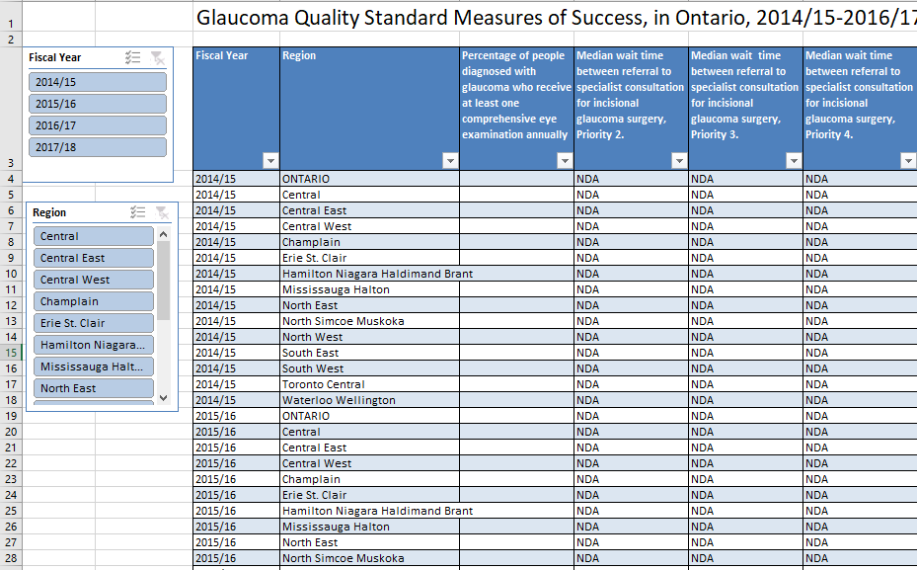
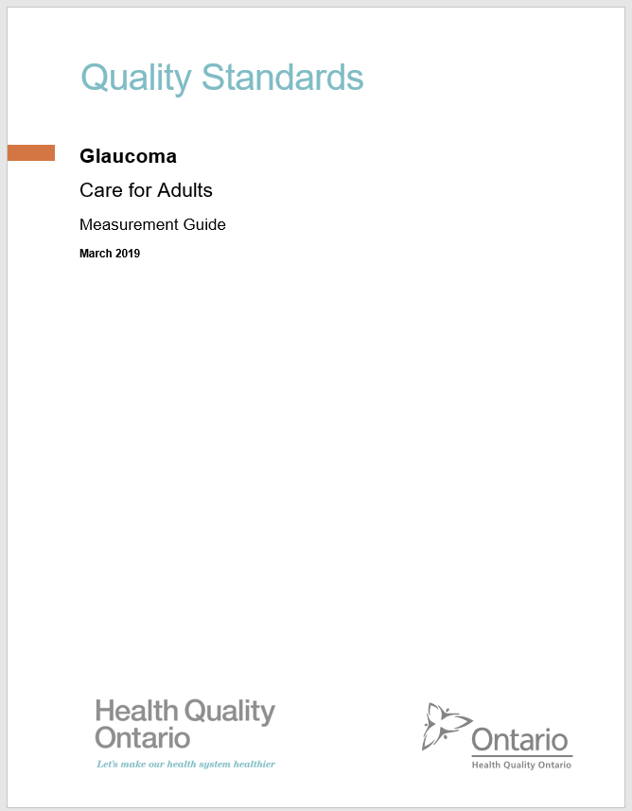

Ressources des normes de qualité
Normes de qualité
Guide de référence des patients
Guide de démarrage
Recommandations relatives à l’adoption
Tableaux de données
Guide de mesure
Vous trouverez ces ressources ici :
https://hqontario.ca/evidence-to-improve-care/quality-standards/view-all-quality-standards/glaucoma
Notes:
Chaque norme de qualité porte sur une question de soins de santé spécifique. L’élaboration de chaque norme de qualité s’accompagne d’un assortiment de ressources.
Au moyen d’énoncés concis et faciles à comprendre, les normes de qualité décrivent à quoi ressemblent des soins de qualité pour une affection ou un sujet en fonction des données probantes.
Chaque norme de qualité est accompagnée des documents suivants :
Un guide de référence des patients
Des recommandations relatives à l’adoption
Un guide de démarrage
Des tableaux de données
Un guide de mesure
Les normes de qualité fournissent un plan d’action afin de permettre au système de soins de santé en Ontario de mieux fonctionner, de faciliter les transitions harmonieuses et de s’assurer que les patients reçoivent les mêmes soins de qualité supérieure, quel que soit l’endroit où ils vivent.

Slide 6
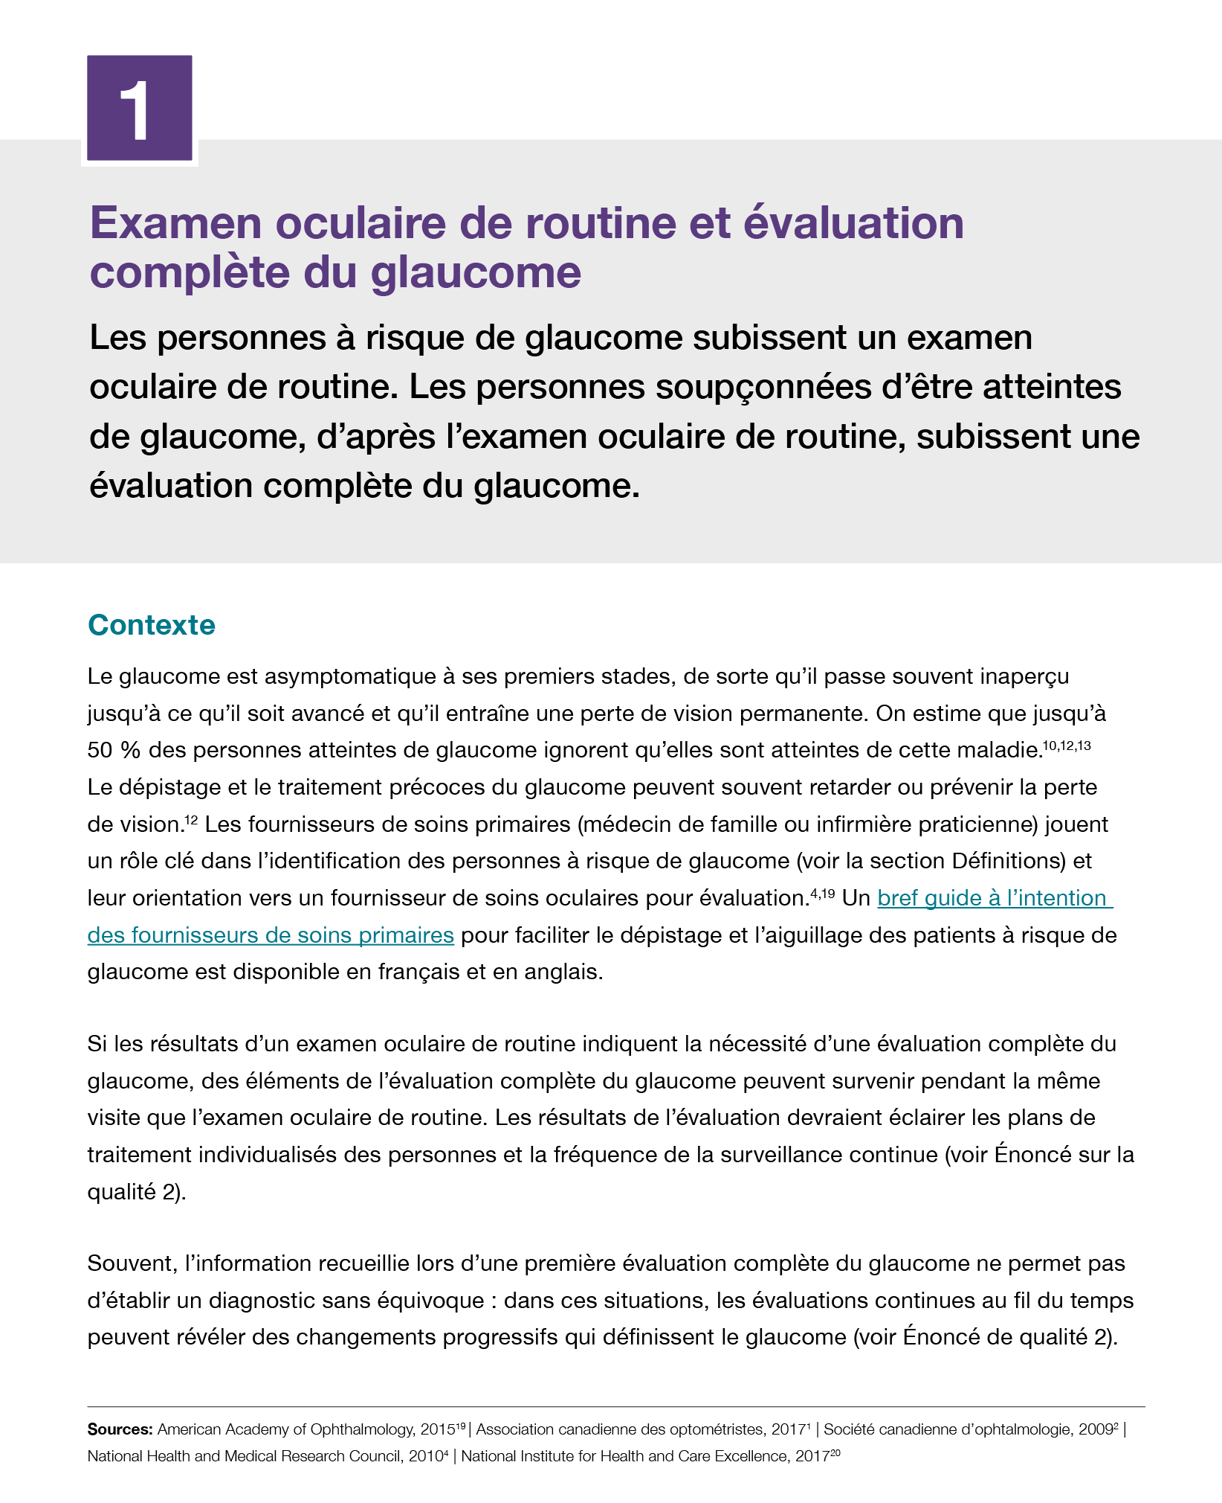
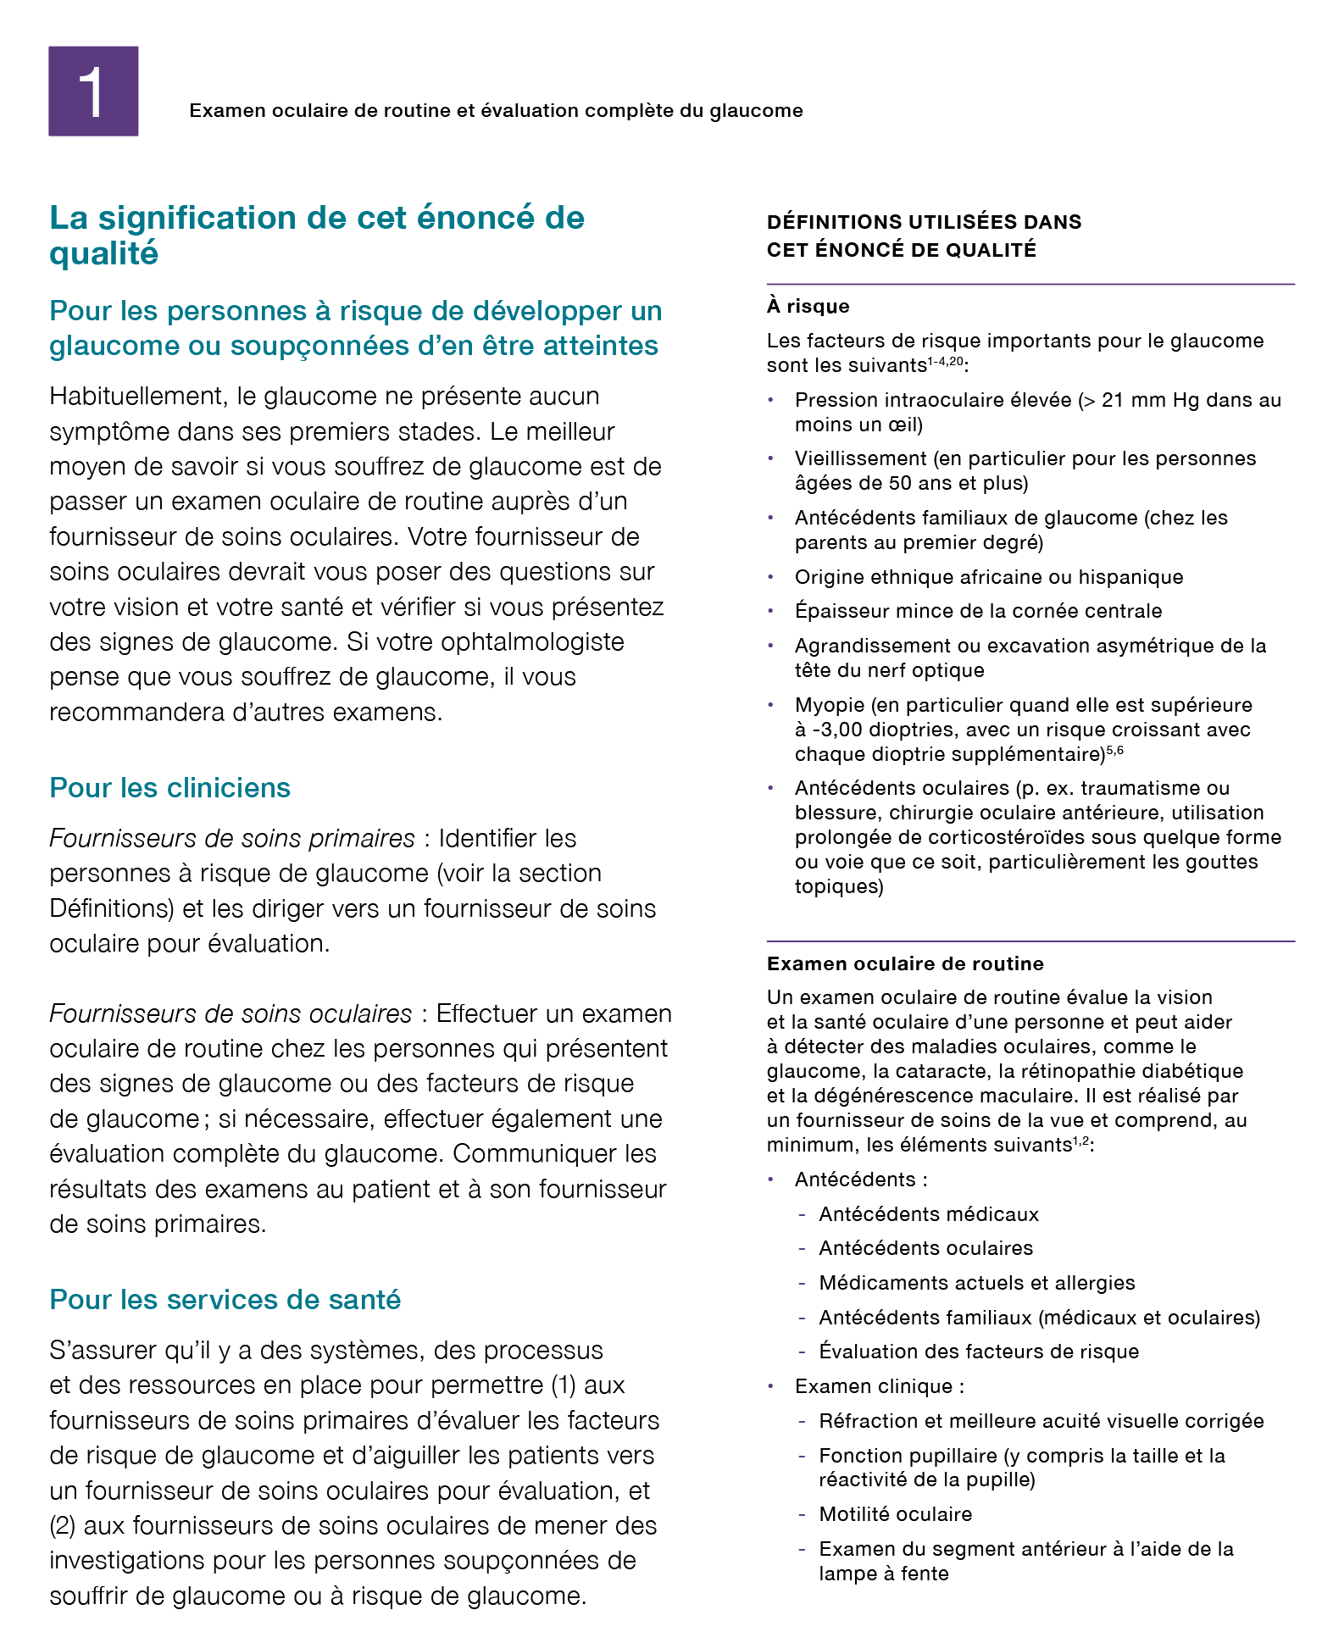
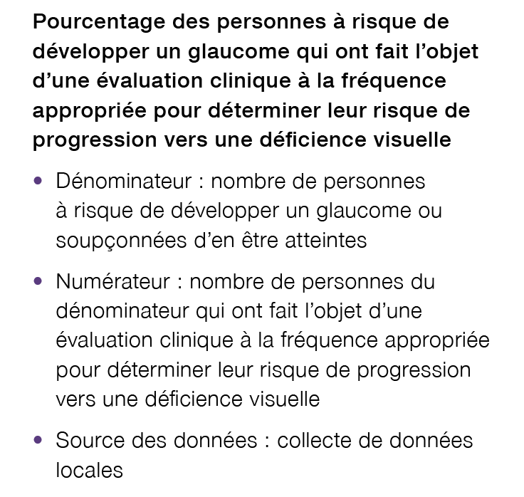
Aperçu de la norme de qualité
L’Énoncé
Le public
Les définitions
Les indicateurs

Slide 7
Normes de qualité
Guide de référence des patients
Le guide de référence des patients est conçu pour donner aux patients de l’information sur ce à quoi ressemblent des soins de qualité pour diverses affections, en se fondant sur les meilleures données probantes, afin qu’ils puissent poser des questions éclairées à leurs fournisseurs de soins de santé.
Notes:
Chaque norme de qualité comprend un résumé en langage simple pour les patients, les familles, les aidants naturels et le public, appelé le guide de référence des patients.
Participation des patients aux normes de qualité :
Participation à des comités consultatifs en tant que membres
Groupes de discussion et entretiens avec des informateurs clés sur des sujets précis (au besoin)
Période de commentaires du public pour chaque norme de qualité
Consultations sur le guide de référence des patients

Slide 8
Normes de qualité :
Recommandations relatives à l’adoption
Recommandations pour les décideurs, les administrateurs, les organismes de soins de santé et les professionnels qui visent à combler les lacunes entre les soins actuels et les soins présentés dans les énoncés de qualité pour favoriser l’adoption de la norme de qualité dans l’ensemble de l’Ontario.
Notes:
Même si de nombreux aspects de la norme de qualité représentent les soins qui peuvent et devraient être offerts aujourd’hui, il est reconnu qu’il existe des obstacles systémiques plus vastes qui peuvent empêcher la prestation des soins conformément à la norme. Ce document résume les exigences à l’échelle régionale et systémique qui sont nécessaires pour aider les professionnels de la santé et les organismes de soins de santé à respecter ces normes et le délai prévu pour surmonter ces obstacles.

Slide 9
Normes de qualité :
Outils de mise en œuvre
Le Guide de démarrage :
Décrit le processus d’utilisation de la norme de qualité à titre de ressource pour offrir des soins de qualité supérieure.
Contient des démarches fondées sur des données probantes, ainsi que d’autres outils et modèles utiles pour mettre en œuvre les idées de changement à l’échelle de la pratique.
Notes:
Toutefois, il y a des choses que nous pouvons faire aujourd’hui malgré les vastes obstacles systémiques qui pourraient prendre du temps à surmonter. Le Guide de démarrage est un document qui décrit le processus d’utilisation des normes de qualité à titre de ressources pour offrir des soins de qualité supérieure. Il compile un certain nombre de ressources afin de soutenir l’adoption des normes, notamment des liens vers des ressources sur la mise en œuvre et l’amélioration de la qualité, des exemples et des activités à des fins de réflexion, ainsi que des modèles et des documents pour soutenir les activités de planification de la mise en œuvre. Le Guide de démarrage comprend également un modèle de plan d’action et des exemples sur la manière dont les plans d’amélioration de la qualité peuvent aider à faire progresser les normes de qualité.

Slide 10
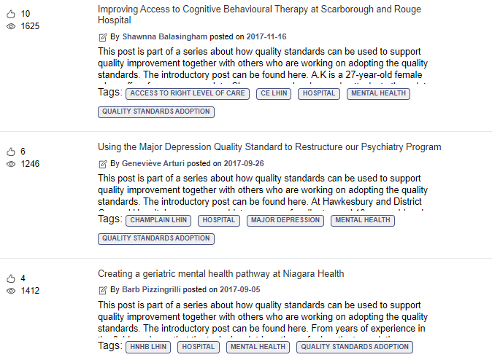
Normes de qualité :
Quorum
Quorum est une communauté en ligne qui a pour ambition d’améliorer la qualité des soins de santé en Ontario
La Série sur l’adoption de normes de qualité met en évidence les efforts déployés dans le domaine des soins de santé pour mettre en œuvre des changements et éliminer les lacunes en matière de soins liés aux normes de qualité.
Visitez la Série sur l’adoption de normes de qualité sur Quorum pour savoir comment les organisations mettent en œuvre les normes de qualité.

Slide 11
Normes de qualité :
Guide de mesure
Le guide de mesure comporte deux sections dédiées :
Mesure locale : ce que vous pouvez faire pour évaluer la qualité des soins que vous fournissez à l’échelle locale.
Mesure provinciale : ce que vous pouvez faire pour mesurer le succès de la norme de qualité à l’échelle provinciale.

Slide 12
Normes de qualité :
Tableaux de données
Les tableaux de données peuvent être utilisés pour examiner les variations dans les résultats des indicateurs dans l’ensemble de la province. Ils comprennent des données sur les indicateurs clés :
Au fil du temps pour l’Ontario
Dans toutes les régions de l’Ontario
Pour des mesures précises de l’équité (âge, sexe, ruralité et revenu du ménage)

Slide 13
Pourquoi une norme de qualité pour le glaucome en Ontario?

Slide 14
« Le glaucome est la cause la plus fréquente de cécité irréversible et il a une énorme incidence sur la qualité de vie des gens. Grâce à des soins appropriés, une grande partie de cette incidence peut être évitée. Mais recevoir des soins appropriés est complexe dans notre système de soins de santé : identifier les personnes atteintes de glaucome à un stade précoce, s’assurer qu’elles voient le bon professionnel au bon moment et avoir accès aux niveaux de soins les plus avancés, au besoin, peut avoir un impact considérable sur les résultats. »
– Robert Campbell, membre du Comité consultatif de la Norme de qualité pour le glaucome

Slide 15

On estime que le glaucome touche plus de 400 000 Canadiens.
Source : Harasymowycz P, Birt C, Gooi P, Heckler L, Hutnik C, Jinapriya D, et al. Medical management of glaucoma in the 21st century
from a Canadian perspective. J Ophthalmol. 2016;2016:6509809.

Slide 16

Le glaucome se développe graduellement et ne cause pas de douleur; les symptômes sont souvent non apparents jusqu’à ce qu’il y ait des dommages irréversibles importants aux fibres du nerf optique

Slide 17










Environ la moitié des personnes atteintes de glaucome ne le savent pas
Le meilleur moyen de détecter le glaucome est un examen des yeux de routine effectué par un professionnel de la vue
Source : Routine Eye Examinations for Persons 20-64 Years of Age An Evidence-Based Analysis. Ont Health Technol Assess Ser. 2006; 6(15) : 1; -81. https://www.ncbi.nlm.nih.gov/pmc/articles/PMC3379534/

Slide 18

4 personnes sur 10 atteintes de glaucome n’ont pas subi d’examen de la vue au cours de l’année précédente
Les examens de la vue sont importants pour les personnes atteintes de glaucome afin de surveiller la progression de la maladie
Remarque : Taux non ajusté. Données pour l’exercice 2017-2018.
Source : Système national d’information sur les soins ambulatoires, base de données sur les demandes de règlement du Régime d’assurance-santé de l’Ontario; base de données sur les congés des patients; base de données sur les personnes inscrites 2012-2013 - 2017-2018, fournie par l’Institute for Clinical Evaluative Sciences (ICES)

Slide 19
Le pourcentage de personnes atteintes de glaucome qui ont subi un examen de la vue au cours de la dernière année varie selon les régions de l’Ontario
Pourcentage des personnes âgées de 18 ans et plus atteintes de glaucome qui ont subi un examen de la vue au cours de la dernière année, en Ontario, par région, 2017-2018
Remarque : Taux non ajusté
Source : Système national d’information sur les soins ambulatoires, base de données sur les demandes de règlement du Régime d’assurance-santé de l’Ontario; base de données sur les congés des patients; base de données sur les personnes inscrites 2012-2013 - 2017-2018, fournie par l’Institute for Clinical Evaluative Sciences (ICES)

Slide 20
Les personnes atteintes de glaucome âgées de 18 à 64 ans étaient les moins susceptibles d’avoir subi un examen de la vue au cours de la dernière année
Pourcentage des personnes âgées de 18 ans et plus atteintes de glaucome qui ont dit avoir eu un examen de la vue au cours de la dernière année, en Ontario, par région, 2017-2018
Remarque : Taux non ajusté.
Source : Système national d’information sur les soins ambulatoires, base de données sur les demandes de règlement du Régime d’assurance-santé de l’Ontario; base de données sur les congés des patients; base de données sur les personnes inscrites 2012-2013 - 2017-2018, fournie par l’Institute for Clinical Evaluative Sciences (ICES)

Slide 21



Il n’existe pas de remède contre le glaucome, mais sa progression peut être maîtrisée
Médicaments
Thérapie par le laser
Chirurgie
Les trois options courantes pour traiter le glaucome qui réduisent la pression intraoculaire sont les médicaments (gouttes ophtalmiques sur ordonnance), le traitement par le laser et la chirurgie.

Slide 22
La majorité des Ontariens subissent une chirurgie pour réduire la pression intraoculaire dans les délais prescrits
Temps d’attente entre l’aiguillage et le premier rendez-vous pour chirurgie
Temps d’attente entre la décision de traiter et la chirurgie
95 %
ont obtenu leur premier rendez-vous dans les délais prévus en 2017-2018
87 %
ont eu une chirurgie dans les délais prévus en 2017-2018
Source : Système d’information sur les temps d’attente fourni par Action Cancer Ontario (ACO)
Remarque : Comprend la priorité 2-4 + priorité manquante. Comprend la chirurgie de réduction de la pression intraoculaire pour le glaucome.
Les objectifs de temps d’attente entre l’aiguillage et le premier rendez-vous pour la chirurgie sont de 30 jours (priorité 2), 90 jours (priorité 3) et 182 jours (priorité 4). Les objectifs de temps d’attente entre l’aiguillage et le premier rendez-vous pour la chirurgie sont de 14-42 jours (priorité 2), 42-84 jours (priorité 3) et 112-182 jours (priorité 4).

Slide 23
Les temps d’attente pour un rendez-vous en chirurgie varient d’une région à l’autre de l’Ontario
Temps d’attente médian entre l’aiguillage et le premier rendez-vous pour une chirurgie des yeux (chirurgie pour réduire la pression intraoculaire en cas de glaucome), 2017-2018
Source : Système d’information sur les temps d’attente fourni par Action Cancer Ontario (ACO)
Remarque : DS : Données supprimées.
Inclut la priorité 2-4 + priorité manquante pour la chirurgie de réduction de la pression intraoculaire pour le glaucome
Pour en savoir plus sur la mesure des temps d’attente pour les chirurgies oculaires, cliquez ici : https://www.hqontario.ca/Rendement-du-syst%C3%A8me/Mesurer-le-rendement-du-syst%C3%A8me/Mesurer-les-temps-dattente-en-chirurgie-des-yeux

Slide 24
Énoncés de qualité en bref

Slide 25
Portée de la norme de qualité pour le glaucome
Cette norme de qualité met l’accent sur les soins aux adultes de 18 ans et plus atteints de glaucome ou qui sont à risque de le devenir.
Elle porte sur le glaucome primaire à angle ouvert et met l’accent sur l’évaluation, le diagnostic et la prise en charge. Elle s’applique à tous les milieux de soins.
Cette norme de qualité ne traite pas des soins aux personnes atteintes de glaucome aigu à angle fermé (une urgence médicale qui nécessite un traitement immédiat pour prévenir la perte de vision).
Notes:
Terminologie utilisée dans cette norme de qualité :
Fournisseur de soins de la vue
Dans cette norme de qualité, « fournisseur de soins de la vue » désigne les optométristes et les ophtalmologistes (formation complète ou avec spécialité en glaucome).
Fournisseur de soins primaires
Dans cette norme de qualité, le terme « fournisseur de soins primaires » désigne un médecin de famille ou une infirmière praticienne. Bien qu’une grande partie du diagnostic, de la surveillance et du traitement du glaucome soit effectuée par les fournisseurs de soins de la vue, les fournisseurs de soins primaires jouent un rôle essentiel dans le processus de soins et de traitement des personnes atteintes de glaucome. La norme de qualité décrit ce rôle plus en détail.

Slide 26
Sujets de l’énoncé de qualité sur le glaucome
Examens réguliers des yeux et évaluation complète pour le glaucome
Surveillance
Renseignements
Orientation et accès en temps opportun à un ophtalmologiste
Médicaments et thérapie par le laser
Intervention chirurgicale

Slide 27
Énoncé de qualité 1 : Examens réguliers des yeux et évaluation complète pour le glaucome
Les personnes qui présentent un risque de développer du glaucome sont soumises à des examens réguliers des yeux. En fonction des examens réguliers des yeux, les personnes soupçonnées d’être atteintes du glaucome reçoivent une évaluation complète pour le glaucome.

Slide 28
Énoncé de qualité 2 : Surveillance
Les personnes atteintes du glaucome ou les personnes qui présentent un risque de développer du glaucome sont surveillées selon un calendrier de réévaluation approprié en fonction du risque de progresser à une déficience visuelle.

Slide 29
Énoncé de qualité 3 : Renseignements
Les fournisseurs de soins de la vue doivent avoir une discussion avec les personnes atteintes du glaucome ou les personnes qui présentent un risque de développer du glaucome à propos de leur diagnostic, du pronostic et de la gestion de leur affection et ils doivent leur offrir des renseignements pertinents et accessibles concernant cette affection au cours de la première consultation et des consultations subséquentes.

Slide 30
Énoncé de qualité 4 : Aiguillage et accès en temps opportun à un ophtalmologiste
Les personnes atteintes d’un glaucome sont aiguillées pour une consultation, lorsque cliniquement indiquée, vers un ophtalmologiste.

Slide 31
Énoncé de qualité 5 : Pharmacothérapie et thérapie laser
Lorsque cliniquement indiquée, la pharmacothérapie ou la thérapie laser est offerte aux personnes atteintes de glaucome ou aux personnes à risque de
développer un glaucome.

Slide 32
Énoncé de qualité 6 : Intervention chirurgicale
Une intervention chirurgicale est offerte aux personnes atteintes de glaucome qui présentent des risques de perte de vision et qui n’ont pas répondu suffisamment au traitement médical maximal qui soit toléré, le cas échéant.

Slide 33
« La norme de qualité pour le glaucome s’applique à tous ces éléments mobiles. Elle appuie la coopération et la communication interprofessionnelles ainsi que le changement organisationnel et l’amélioration de l’accès afin que les patients puissent se déplacer dans le système de façon appropriée pour recevoir les soins dont ils ont besoin, quand et comme ils en ont besoin. »
– Robert Campbell, membre du Comité consultatif sur la Norme de qualité pour le glaucome

Slide 34
« Le glaucome est l’une de ces maladies qui n’est identifiée lorsqu’il y a beaucoup de dommage aux yeux. Pour mon mari, obtenir un diagnostic et un traitement efficace a été une expérience très difficile. Nous ne nous sommes pas sentis entendus et nous avons rencontré des opinions divergentes quant à savoir quand et comment détecter le glaucome et quoi faire quand il a cessé de réagir aux traitements.
« Je pense que la norme de qualité du glaucome améliorera les soins, car elle repose sur une approche centrée sur le patient, introduisant de nouvelles idées et attentes pour le patient et le médecin. Par exemple, la définition de facteurs de risque communs pour la détection précoce du glaucome, l'attente d'une approche de soins coordonnée à mesure que la maladie progresse, et le respect de la langue et de la culture dans des soins de qualité aideront les patients à faire confiance au processus . La norme de qualité présente également aux praticiens pressés des approches simples, fondées sur des recherches récentes et éprouvées sur le monde, pour traiter efficacement le glaucome. Les déclarations de qualité permettent aux patients de comprendre à quoi s'attendre pendant et après un diagnostic de glaucome. Les patients peuvent également utiliser les déclarations de qualité pour préparer des questions à l'intention de leurs médecins, devenir des partenaires confiants dans l'équipe de soins et comprendre lorsqu'ils ont besoin de plaider en faveur d'une approche différente. »
– épouse d'une personne avec le glaucome

Slide 35
Comment mesurer la réussite
Notes:
Le Comité consultatif sur la norme de qualité pour le glaucome a cerné un petit nombre d’objectifs primordiaux pour cette norme de qualité. Ces indicateurs ont été mis en correspondance avec des indicateurs qui peuvent être utilisés pour évaluer la qualité des soins à l’échelle provinciale et locale.

Slide 36
Comment mesurer la réussite à l’échelle provinciale
Nous recommandons la liste suivante d’indicateurs potentiels pour surveiller la réussite globale de la norme à l’échelle provinciale :
Pourcentage de personnes chez qui on a diagnostiqué un glaucome et qui subissent au moins un examen complet de la vue par année
Temps d’attente pour une consultation avec un spécialiste en vue d’une chirurgie du glaucome
Temps d’attente entre la décision de traiter et la chirurgie du glaucome

Slide 37
Comment mesurer la réussite à l’échelle locale
Nous recommandons la liste suivante d’indicateurs potentiels pour surveiller la réussite globale de la norme à l’échelle locale :
Pourcentage de personnes traitées pour un glaucome qui se disent très satisfaites des soins de la vue qu’elles reçoivent
Pourcentage de personnes atteintes de glaucome qui sont aveugle au sens de la loi en raison d’une perte du champ visuel
Notes:
À l’échelle locale :
En plus, chaque énoncé de qualité de cette norme de qualité est accompagné d’un ou de plusieurs indicateurs.
Ces indicateurs visent à guider la mesure des efforts d’amélioration de la qualité liés à la mise en œuvre de l’énoncé.

